Slide 1
게임 제작 과정(업그레이드 X)

Slide 2
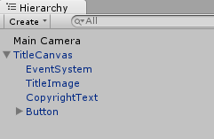
Title 씬 만들기
Hierarchy 에서 캔버스 오브젝트 생성, 이름을 TitleCanvas로 수정한다.
TitleCanvas 하위 계층에
EventSystem(EventSystem)
TitleImage(UI, Image)
CopyrightText(UI, Text),
Button(UI, button) 오브젝트들을 생성한다.

Slide 3
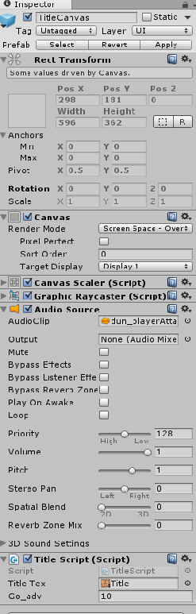
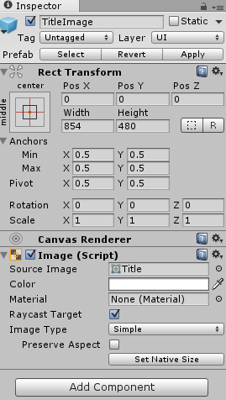
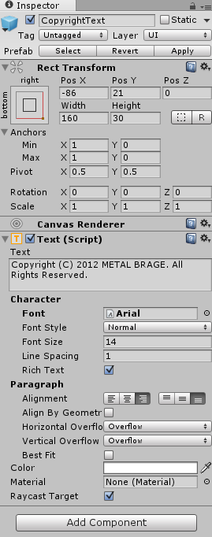
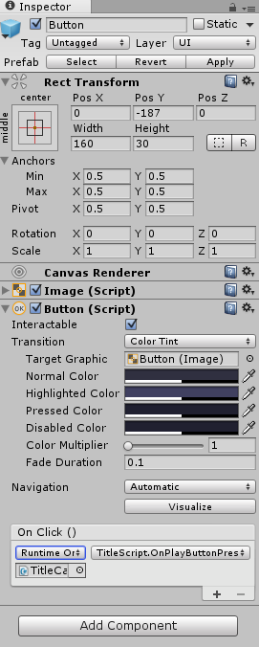
오브젝트 Instpector 설정
아래 사진처럼 각 오브젝트에 필요한 에셋, 스크립트들을 추가한다.

Slide 4
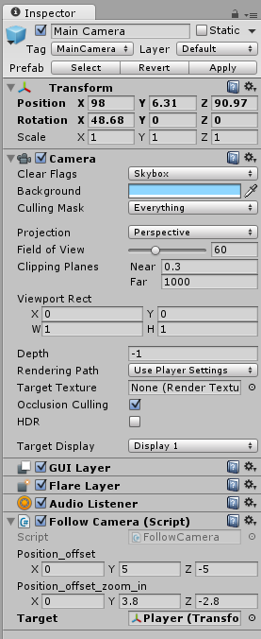
게임 구동 씬 만들기 – Main Camera
Empty Object 클릭 → 사진처럼 Inspector 설정
FollowCamera.cs 스크립트 파일을 작성해 오브젝트에 넣어준다.

